Slide 1
청년 AI Bigdata 교육
Machine translation & Speech

Slide 2
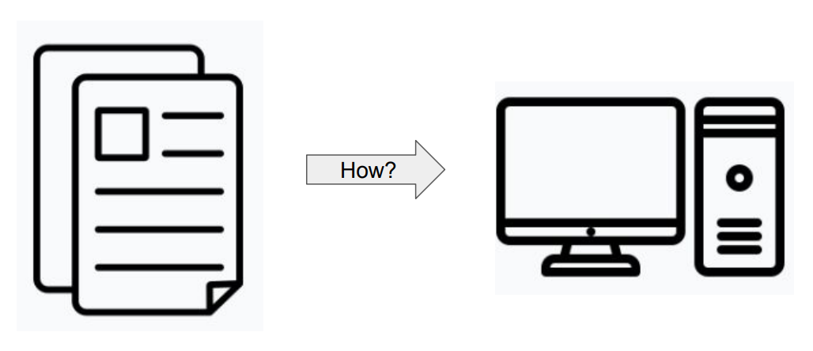

Slide 3
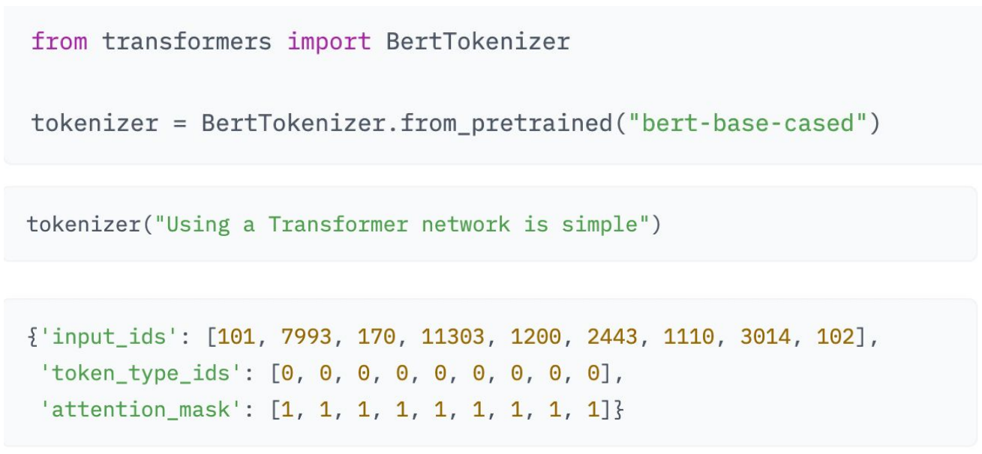
토큰화

Slide 4
임베딩
희소 표현 벡터의 유의미한 유사성을 표현할 수 없음 ex) one-hot 방식
밀집 표현 벡터의 차원을 단어 집합의 크기로 상정하지 않음. 사용자가 설정한 값으로 모든 벡터표현의 차원을 맞춤 ex) embedding 방식

Slide 5
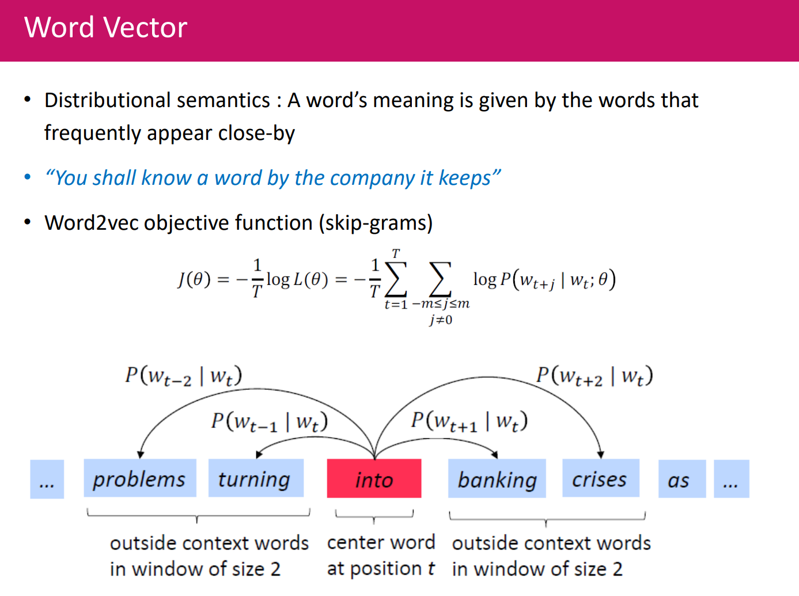

Slide 6
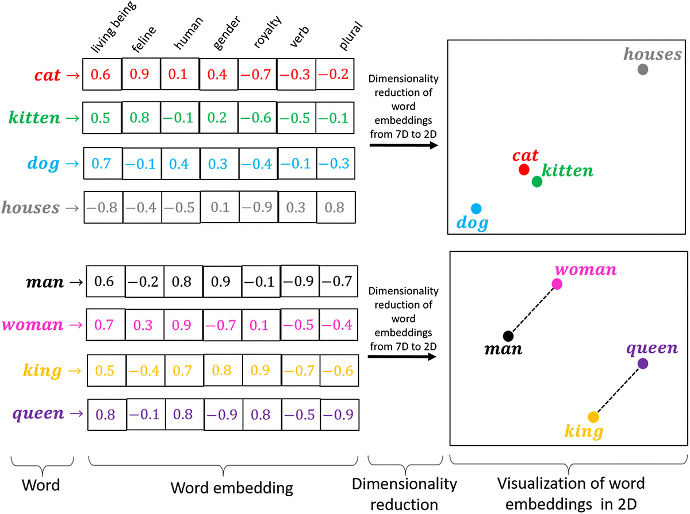

Slide 7

https://www.youtube.com/watch?v=0RacJ0MQcDA

Slide 8
NMT(Neural Machine Translation)

Slide 9
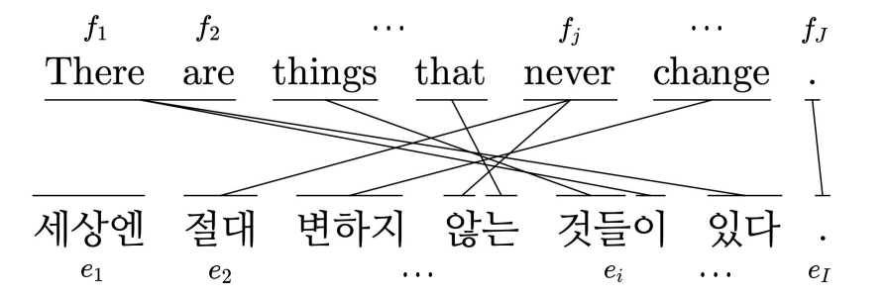
Machine Translation
기계번역은 A언어의 문장을 B언어의 문장으로 바꾸어주는 Task
Source length ≠ Target length

Slide 10
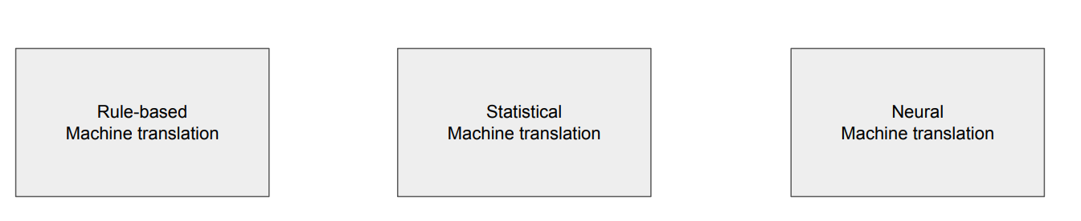
Machine Translation

Slide 11
Machine Translation
규칙 기반 기계번역
개별 단어로 접근한 뒤, 문법과 같은 규칙을 적용하여 번역
문법의 용례를 파악하는데에는 좋으나 동음이의어를 분류하지 못함
통계 기반 기계번역
방대한 데이터를 이용하여 확률을 기반으로 학습
다른 언어권의 고유한 단어나 관용적 표현은 잘 번역하지 못함
신경만 기반 기계번역
신경망을 이용하여 전체 문장을 통째로 인식하면서 의미를 파악하여 학습
주변의 맥락을 이해하여 상황에 맞는 번역이 가능함

Slide 12
How?

Slide 13
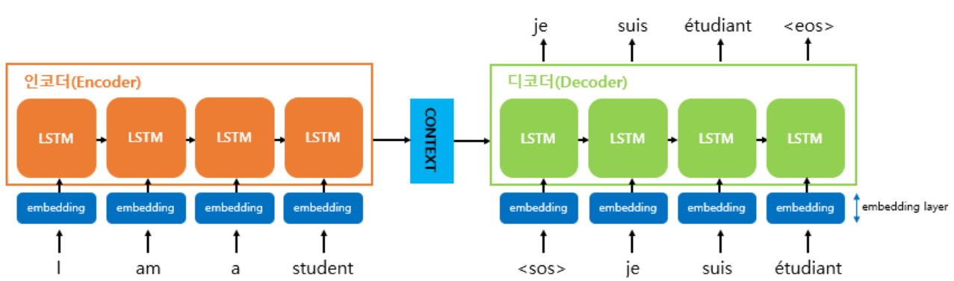
Machine Translation
입력 시퀀스의 길이는 패딩을 이용하여 맞출 수 있으나 출력 시퀀스는 맞추기 어려움. -> RNN 구조를 활용한 seq2seq 구조를 주로 사용함.

Slide 14
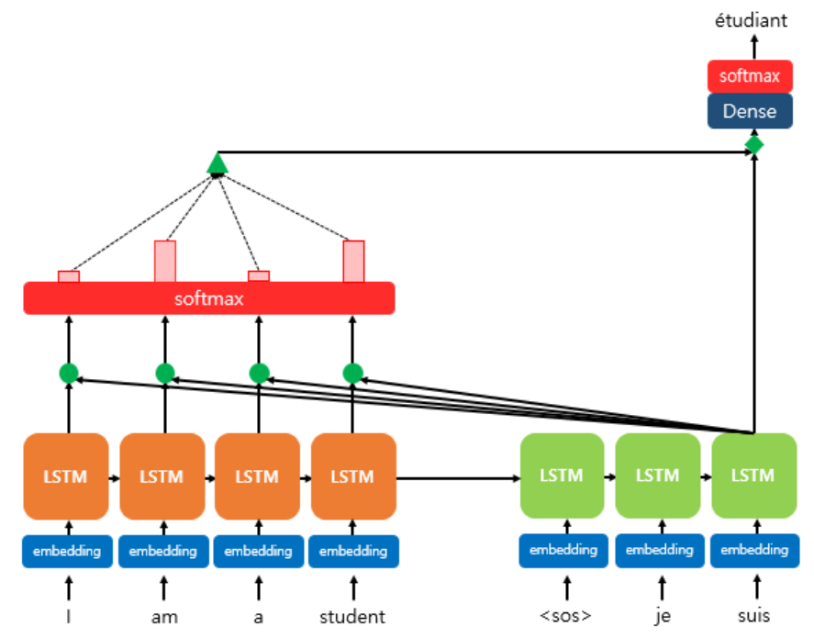
Machine Translation
RNN을 사용했기에 문장이 길어질수록 정보가 손실되는 문제가 발생 -> LSTM(long short term memory) 기법 사용 어느정도 해결되었지만 여전히 힘듬 -> 출력 단계에서 입력 단계의 각 부분을 참고하는 Attention 기법을 사용

Slide 15
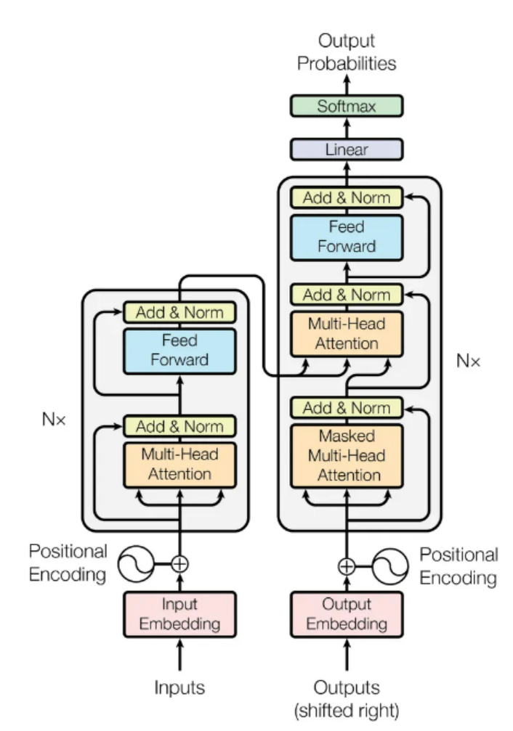
Machine Translation
이후 Attention만을 고려하여 Transformer 모델이 개발됨.
이후의 자연어처리 분야에서 혁명을 일으킴 (BERT & GPT 등)

Slide 16
MT evaluation
번역 평가는 왜 어려운가? 1. 맞다 / 틀리다로 단순하게 판단하기 어려움. => 정답이 굉장히 많음
2. 비슷한 번역 결과는 비슷한 점수를 얻어야 함. => 정형화된 수식을 구하기 어려움

Slide 17
MT evaluation
번역 평가의 기준 1. 정확도 - 번역의 의미가 얼마나 정확한가? - 더해지거나 없어지거나 대체된 부분이 있는가?
2. 유창성 - 얼마나 자연스러운가?

Slide 18
MT evaluation
번역 평가 방식 1. Human evaluation (사람이 직접 평가) - 주관적이다. 평가자에 따라 점수가 바뀔 수 있다. - 전문가를 고용해야하기에 비싸고 느림
2. Auto evaluation (컴퓨터로 계산) - 항상 동일한 결과값을 보여준다. - 빠르고 저렴하다.

Slide 19
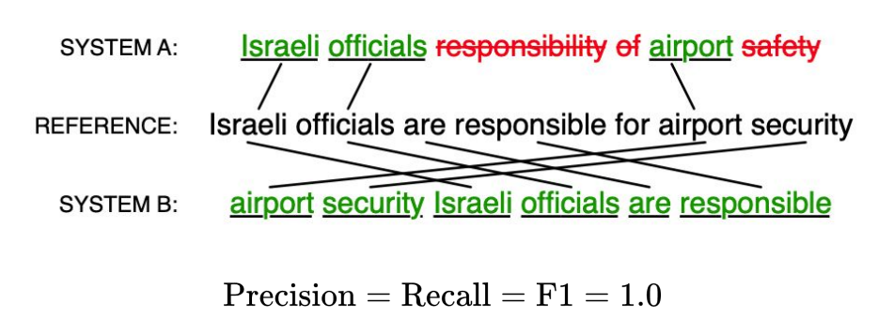
MT evaluation
Auto evaluation - Precision and Recall
reordering에 대한 penalty가 전혀 없음.

Slide 20
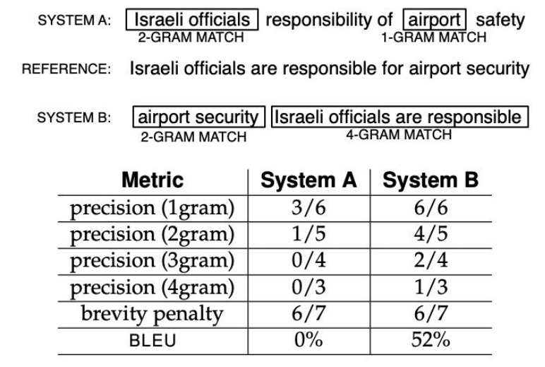
Evaluation
Auto evaluation - BLEU(Bilingual Evaluation Study)

Slide 21
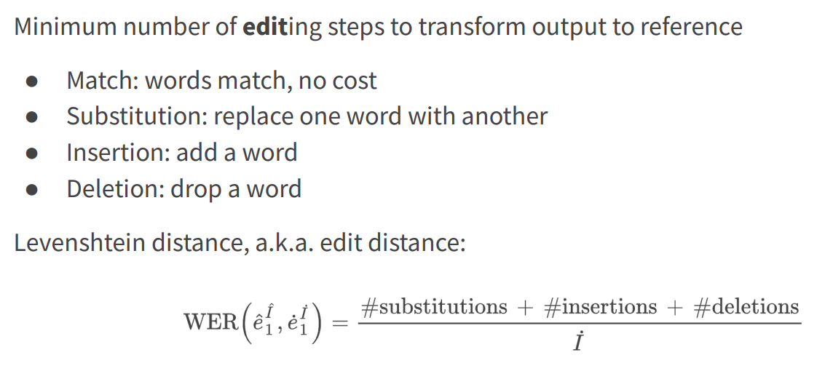
Evaluation
Auto evaluation - WER(Word Error Rate)

Slide 22
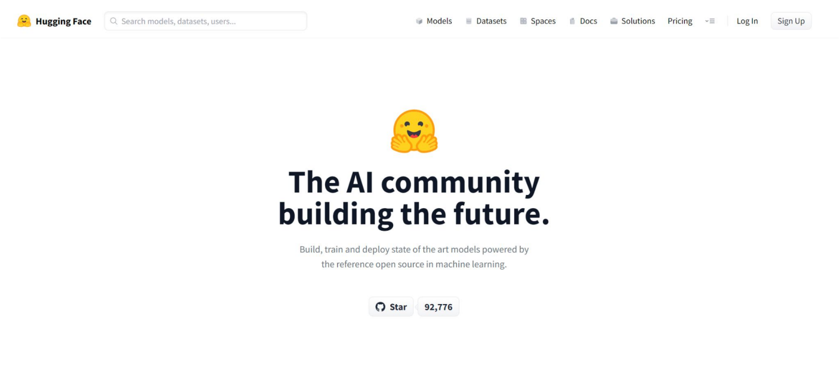
https://wikidocs.net/166832

Slide 23
Speech(Recognition & Synthesis)

Slide 24
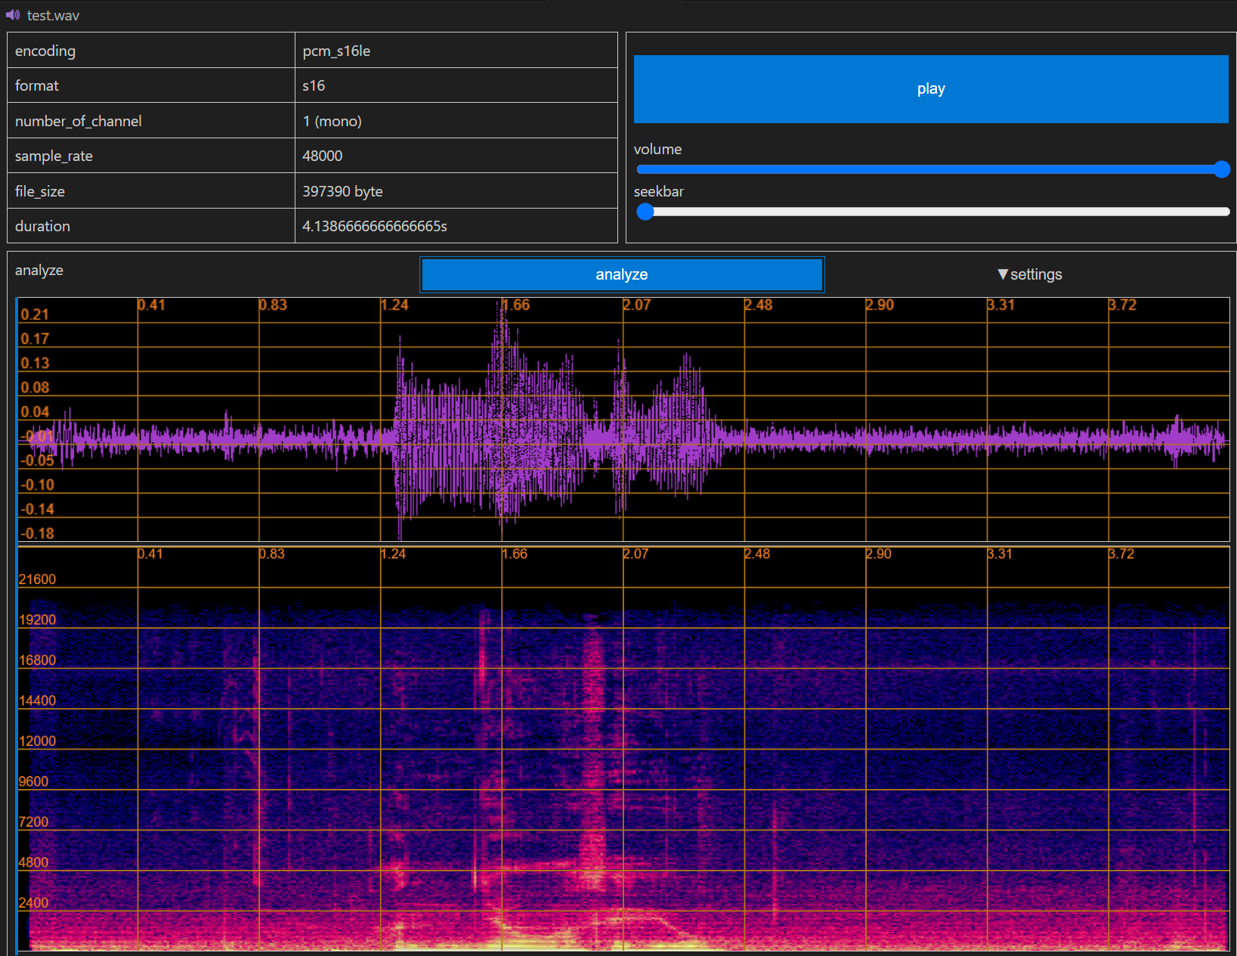
Speech Processing

Slide 25
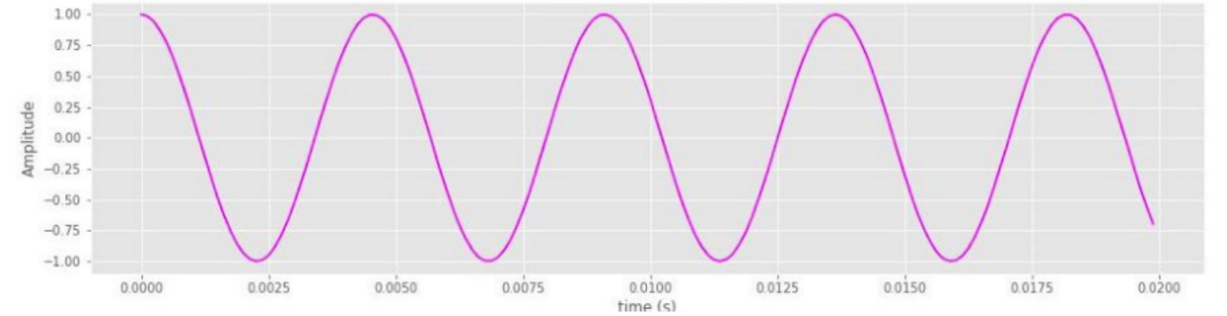
Speech Processing
음성은 기본적으로 연속된 analog 신호 -> 연속적인 신호는 컴퓨터가 인식할 수 없기에 따로 처리해주어야함

Slide 26
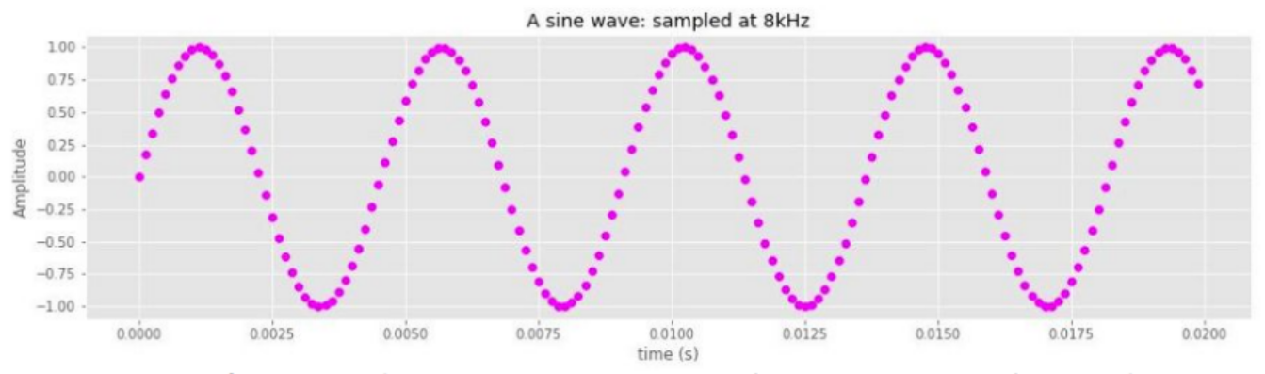
Speech Processing
음성은 기본적으로 연속된 analog 신호 -> 연속적인 신호는 컴퓨터가 인식할 수 없기에 따로 처리해주어야함
음성을 sampling rate 수치에 따라 세밀하게 쪼개서 계산에 이용

Slide 27
Speech Processing
Automatic Speech Recognition (STT : Speech to Text)
음성을 입력받아 해당하는 언어의 텍스트를 출력하는 기능
Speech Synthesis (TTS : Text to Speech)
Text를 입력받아 학습된 목소리로 음성을 출력하는 기능

Slide 28
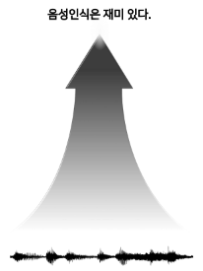
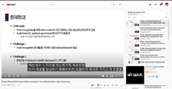
Automatic Speech Recognition
음성인식의 목표 - 주어진 음성을 텍스트로 변환하는 것
음성인식의 사용 예 1. 휴대폰의 비서(Siri, 빅스비) 2. AI 스피커 3. Youtube 자막생성

Slide 29
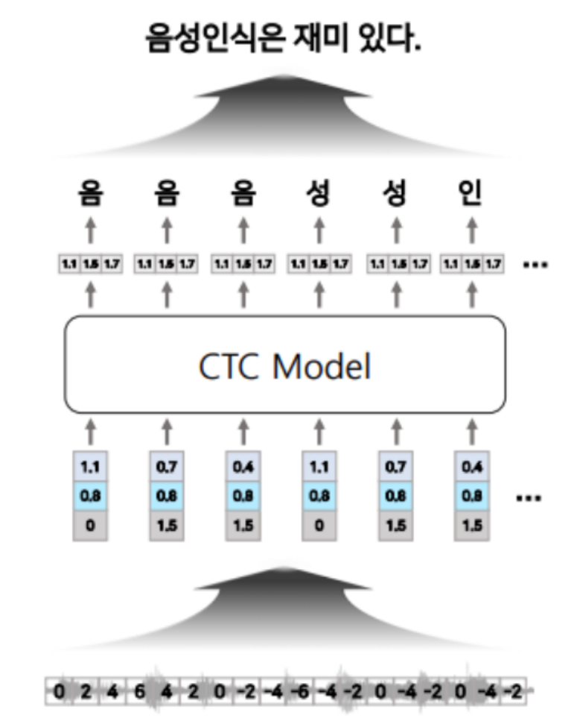
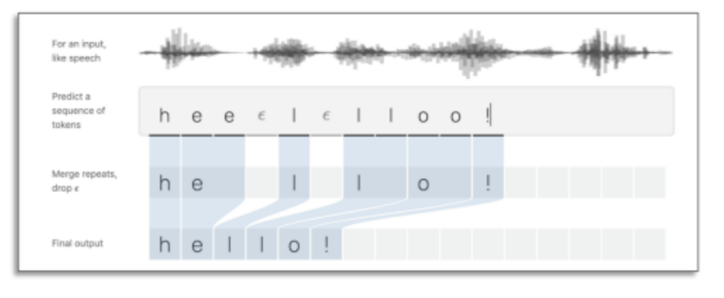
Automatic Speech Recognition
음성인식의 특징 1. 입력과 출력의 길이가 일정하지 않음 2. 각 텍스트에 대응되는 발화의 길이가 항상 다름. -> 음성의 길이와 위치에 상관없는 구조가 필요함
CTC 구조

Slide 30
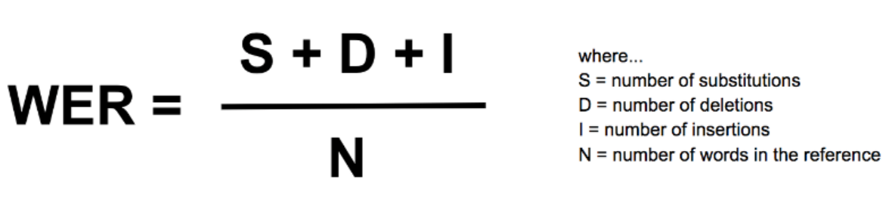
ASR Evaluation
Auto evaluation - WER(Word Error Rate), CER(Character Error Rate) - 변환된 text와 정답 text를 비교하여 대체, 삭제, 추가된 토큰을 고려한 평가기준 - WER은 단어를 하나의 토큰으로 CER은 문자를 하나의 토큰으로 취급

Slide 31
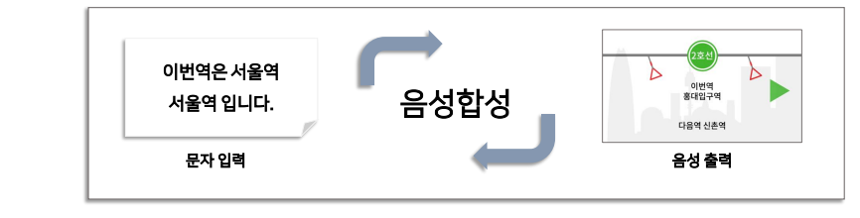
Speech Synthesis
https://youtube.com/shorts/ceJv9vWgOrk?si=JRi2cK71aGAw1NY5
음성합성의 목표 - 주어진 문자를 음성으로 변환하는 것
음성합성의 사용 예 1. 휴대폰의 비서(Siri, 빅스비) 2. AI 스피커 3. 도네이션 (인터넷 방송 / 유튜브 등) 4. 오디오북(유인나, 박명수 오디오북)

Slide 32
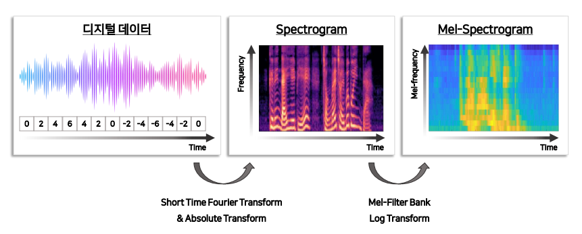
Speech Synthesis (TTS)

Slide 33
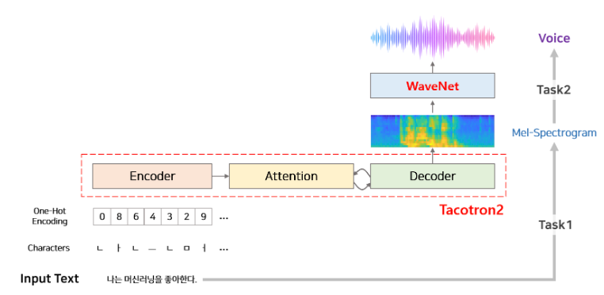
Speech Synthesis
음성합성 모델의 종류 (2-stage model)
Text -> model -> Spectrogram -> vocoder -> waveform

Slide 34
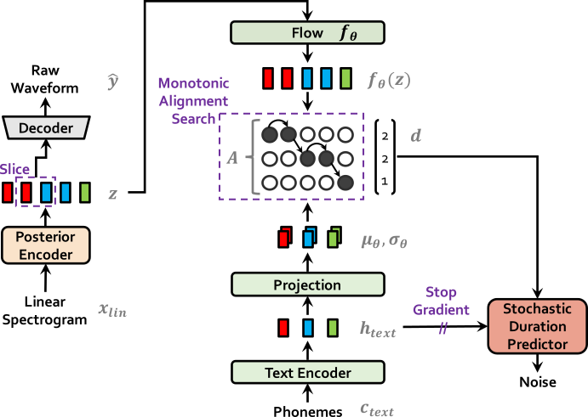
Speech Synthesis
음성합성 모델의 종류 (End-to-End Model)
Text -> model -> waveform

Slide 35
Speech Synthesis Evaluation
Human evaluation - MOS(Mean Opinion Score) - 합성된 음성에는 정답이 없음 -> 고려해야 할 사항이 너무 많음 -> 자연스러움(naturalness), 강세(stress), 억양(intonation) 등 - 사람이 직접 음성의 여러가지 측면을 점수로 매기는 MOS가 주로 사용됨 -> 종합적으로 1 ~ 5점(bad ~ good)으로 점수를 매기는 방식

Slide 36
Speech Synthesis Evaluation
Auto evaluation - CER(Character Error Rate) & MCD(Mel Cepstral Distortion) - 정확한 음성의 품질을 대변하기에는 어려움이 있어 주로 사용되지는 않음
1. CER or WER 평가 : 만들어진 모델로 합성한 음성을 음성인식 모델에 돌려서 정답 텍스트와 비교
-> 사용하는 음성인식 모델에 의존한다는 문제점이 생김
2. MCD(Mel Cepstral Distortion) : 음성 자체의 왜곡을 측정하는 평가방법
-> 주로 Voice Conversion에 주로 이용됨

Slide 37
https://suno.com/create
와 이게 인공지능 목소리라고?! 진짜 가수와 함께하는 🎤AI 클론싱어 10CM 권정열편

Slide 38
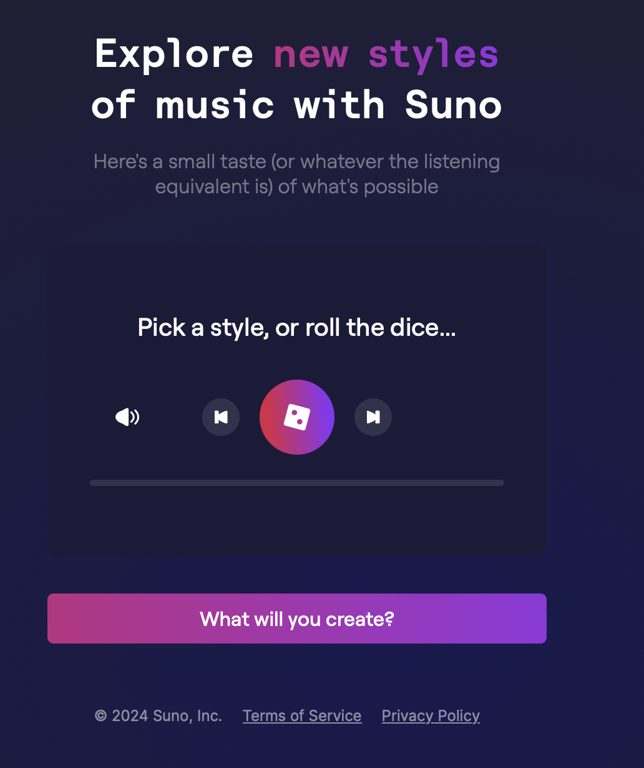
나만의 노래만들기 실습
https://suno.com/create
Tips & Tricks (Chirp v1) | Notion
e.g.
https://suno.com/song/f81ca68a-1509-4f34-afc9-22194d2d7e92
https://suno.com/song/66ebcb51-74a5-4637-91a1-c4c8e49ccc1f

